Slide 1
فصل چهارم
مواد و روشها
16/34
نتیجه گیری
نتایج و بحث
مواد و روشها
مقدار D
مدل انتقال گرما
مقدمه

Slide 2
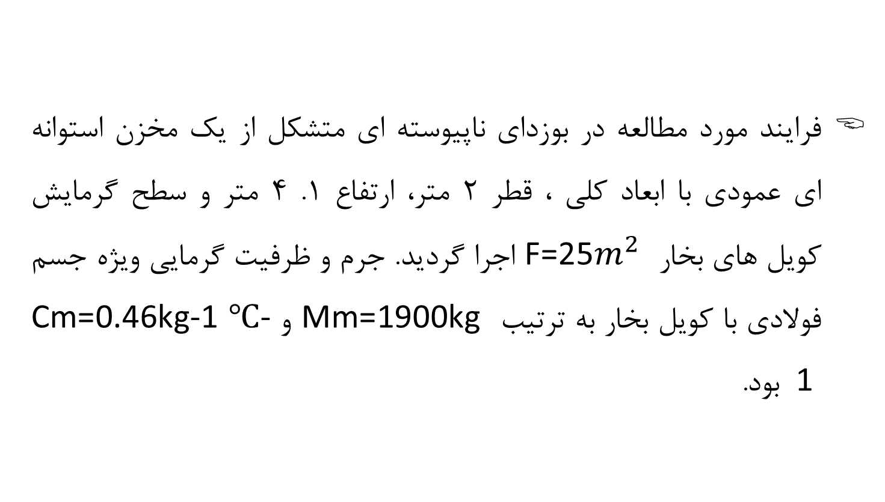
فرایند مورد مطالعه در بوزدای ناپیوسته ای متشکل از یک مخزن استوانه ای عمودی با ابعاد کلی ، قطر 2 متر، ارتفاع 1. 4 متر و سطح گرمایش کویل های بخار F=25$m^{2}$ اجرا گردید. جرم و ظرفیت گرمایی ویژه جسم فولادی با کویل بخار به ترتیب Mm=1900kg و Cm=0.46kg-1 $℃$- 1 بود.
17/34
نتیجه گیری
نتایج و بحث
مواد و روشها
مقدار D
مدل انتقال گرما
مقدمه

Slide 3
شکل 1- بوزدای ناپیوسته: (1) کویل لوله و حرارت داخلی؛ (2) توزیع کننده لوله ستاره ای شکل؛ (A) خنثی کننده روغن ورودی ؛ (B) مانع ورودی بخار؛ (C) بوزدایی خروجی روغن؛ (د) خروجی بخار؛ (E) ورودی بخار گرم. (F) خروجی میعانات.
18/34
نتیجه گیری
نتایج و بحث
مواد و روشها
مقدار D
مدل انتقال گرما
مقدمه

Slide 4
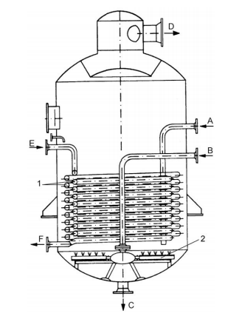
شکل 1
19/34
نتیجه گیری
نتایج و بحث
مواد و روشها
مقدار D
مدل انتقال گرما
مقدمه

